Slide 1

4 Marzo 2018: al voto con la legge elettorale n. 165 del 3/11/17
ELEZIONI POLITICHE: COME SI VOTA CON UNA NUOVA LEGGE E CON NUOVI COLLEGI

Slide 2
Il 28 dicembre 2017, il Presidente della Repubblica, sentiti i Presidenti della Camera e del Senato, con proprio decreto, ha sciolto le Camere.
Inoltre, con un distinto decreto, su proposta del Governo, ha indetto le elezioni politiche per il 4 marzo 2018.
Lo stesso decreto ha fissato la data della prima riunione delle nuove Camere per il 23 marzo 2018.
Si voterà con il nuovo sistema misto, in parte proporzionale e in parte maggioritario, introdotto dalla legge n. 165 del 2017, ribattezzata Rosatellum dal nome del capogruppo alla Camera del Partito Democratico Ettore Rosato.
Contemporaneamente alle elezioni politiche, si svolgeranno le elezioni per il rinnovo dei consigli regionali di Lombardia e Lazio.

Slide 3
Cos’è un sistema elettorale
Un sistema elettorale è costituito dall'insieme delle regole che si adottano in una democrazia rappresentativa per trasformare le preferenze degli elettori in voti ed i voti in seggi.
Un sistema elettorale è composto da due elementi fondamentali:
il sistema di votazione ed il metodo per l'attribuzione dei seggi (formule matematiche)
Sistema di votazione
Metodo attribuzione seggi

Slide 4
Cosa stabilisce la Costituzione
Camera
Senato
Art. 57- Peculiarità del Senato-:
Il Senato della Repubblica è eletto a base regionale, salvi i seggi assegnati alla circoscrizione Estero.

Slide 5
Rosatellum: sistema misto
Una parte dei seggi è assegnata con sistema proporzionale e una parte con sistema maggioritario
Il territorio nazionale è suddiviso in circoscrizioni, collegi plurinominali e collegi uninominali
CAMERA |  | SENATO
630 | SEGGI TOTALI | 315
12 | SEGGI ESTERO | 6
386 | 63% DEI SEGGI ATTRIBUITI CON SISTEMA PROPORZIONALE IN COLLEGI PLURININOMINALI | 193
232 | 37% DEI SEGGI ATTRIBUITI CON SISTEMA MAGGIORITARIO IN COLLEGI UNINOMINALI | 116
28 | N° CIRCOSCRIZIONI | 20
63 | N° COLLEGI PLURINOMINALI | 34
232 | N° COLLEGI UNINOMINALI | 116

Slide 6
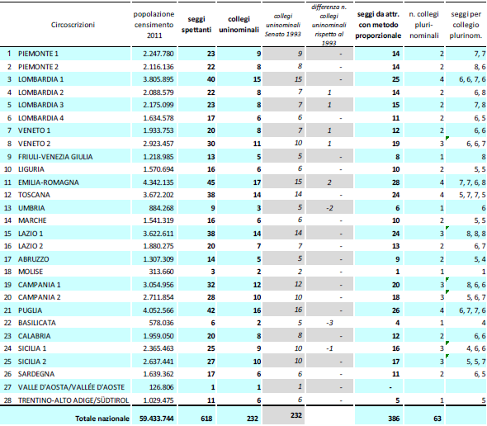
CAMERA
SEGGI SPETTANTI PER CIRCOSCRIZIONE

Slide 7
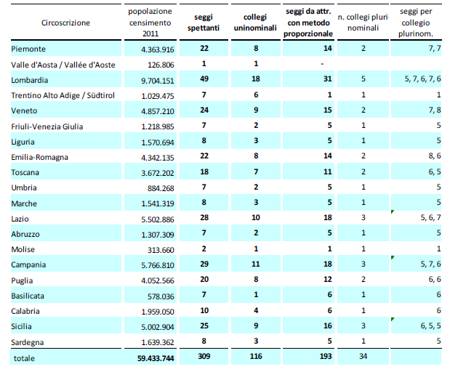
SENATO
SEGGI SPETTANTI PER CIRCOSCRIZIONE
(COINCIDENTI CON LE REGIONI)

Slide 8
Rosatellum : i collegi per la Camera
Alla Camera il territorio nazionale è ripartito in 28 circoscrizioni.
Per alcune circoscrizioni il territorio coincide con quello dell'intera regione, mentre per altre il territorio regionale è ripartito in più circoscrizioni (2 in Piemonte, 4 in Lombardia, 2 in Veneto, 2 nel Lazio, 2 in Campania, 2 in Sicilia).
Ciascuna circoscrizione è suddivisa in collegi uninominali ed in uno o più collegi plurinominali.
I 231 collegi uninominali del territorio nazionale sono ripartiti in ciascuna circoscrizione sulla base della popolazione (cui si aggiunge il collegio uninominale della Valle d'Aosta).
La determinazione dei collegi uninominali – così come quella dei collegi plurinominali – è rimessa ad una delega legislativa, definita con il decreto legislativo n. 189 del 2017.
I collegi plurinominali sono costituiti dalla aggregazione del territorio di collegi uninominali contigui e tali che a ciascuno di essi sia assegnato, di norma, un numero di seggi non inferiore a tre e non superiore a otto.

Slide 9
Rosatellum : i collegi per il Senato
Al Senato il territorio nazionale è ripartito in 20 circoscrizioni corrispondenti al territorio
di ciascuna regione.
Ciascuna circoscrizione regionale è suddivisa in collegi uninominali ed in uno o più collegi
plurinominali.
I 109 collegi uninominali del territorio nazionale sono ripartiti in ciascuna circoscrizione sulla base della popolazione (ad essi si aggiungono 1 collegio in Valle d'Aosta e 6 collegi in Trentino-Alto Adige).
La determinazione dei collegi uninominali – così come quella dei collegi plurinominali – è rimessa ad una delega legislativa, definita con il decreto legislativo n. 189 del 2017.
Al Senato i collegi plurinominali sono costituiti dalla aggregazione del territorio di collegi
uninominali contigui e tali che a ciascuno di essi sia assegnato, di norma, un numero di
seggi non inferiore a due e non superiore a otto.

Slide 10
I criteri e principi direttivi per l'attuazione della delega
La disposizione di delega stabilisce che la popolazione di ciascun collegio uninominale e di ciascun collegio plurinominale possa scostarsi dalla media della popolazione, rispettivamente, dei collegi uninominali e dei collegi plurinominali della circoscrizione di non oltre il 20 percento in eccesso o in difetto.
Nella formazione dei collegi uninominali e nella formazione dei collegi plurinominali sono garantite la coerenza del bacino territoriale di ciascun collegio, tenendo conto dei sistemi locali e delle unità amministrative su cui insistono, e, di norma, la sua omogeneità sotto gli aspetti economico-sociale e delle caratteristiche storico-culturali, nonché la continuità del territorio di ciascun collegio, salvo il caso in cui il territorio stesso comprenda porzioni insulari.
I collegi uninominali e i collegi plurinominali, di norma, non possono dividere il territorio comunale, salvo il caso dei comuni che, per le loro dimensioni demografiche, comprendano al loro interno più collegi. Nelle zone in cui siano presenti minoranze linguistiche riconosciute, la delimitazione dei collegi, anche in deroga ai princìpi e criteri direttivi di cui sopra, deve tenere conto dell'esigenza di agevolare la loro inclusione nel minor numero possibile di collegi.
Fermi restando i principi e criteri direttivi previsti per la determinazione dei collegi plurinominali, nelle circoscrizioni nelle quali il numero dei collegi uninominali è pari a quello previsto dal decreto legislativo n. 535 del 1993 la formazione dei collegi uninominali è effettuata adottando come riferimento, ove possibile, le delimitazioni dei collegi previste dal medesimo decreto legislativo n. 535 del 1993.

Slide 11


Mappa collegi uninominali
Camera
Senato

Slide 12
La rappresentanza dell’Emilia-Romagna alla Camera
45
17
28
SEGGI ATTRIBUITI CON METODO PROPORZIONALE NEL 4 COLLEGI PLURINOMINALI
SEGGI TOTALI SPETTANTI ALLA CIRCOSCRIZIONE DELL’EMILIA-ROMAGNA, in base alla popolazione risultante dal censimento 2011
SEGGI ATTRIBUITI CON FORMULA MAGGIORITARIA NEI 17 COLLEGI UNINOMINALI

Slide 13
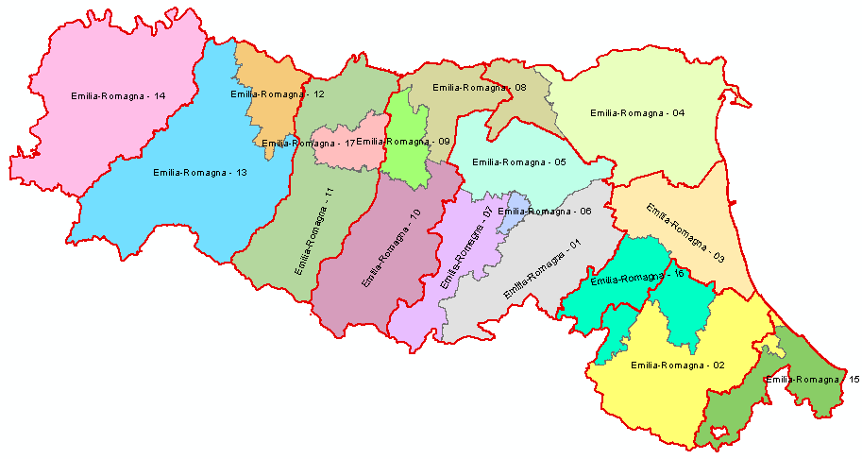
Camera
Collegi uninominali - Circoscrizione Emilia-Romagna
17 seggi
per 17 collegi uninominali:
proclamato eletto il candidato più votato
Province e città metropolitana

Slide 14
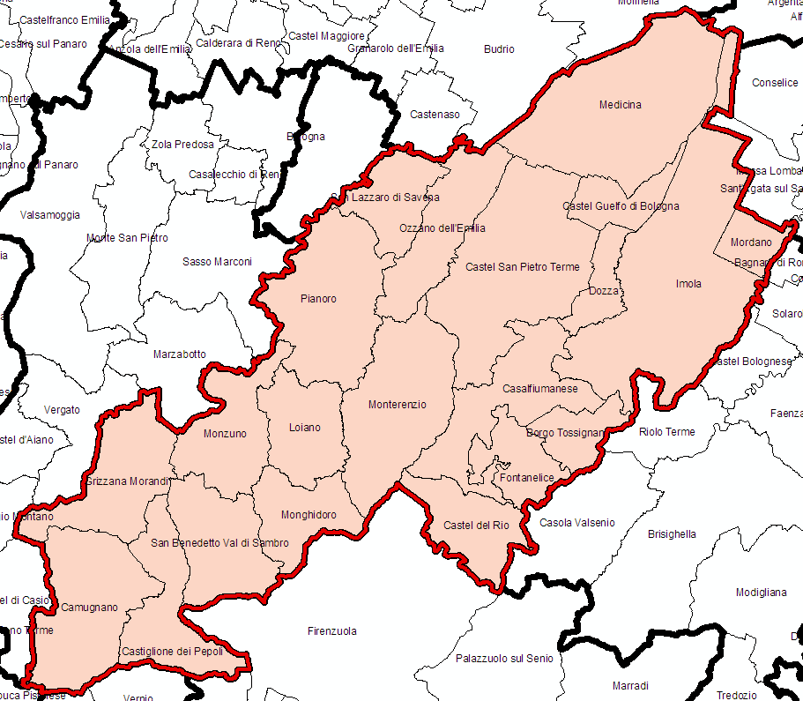
Collegio 1 - Imola

Slide 15
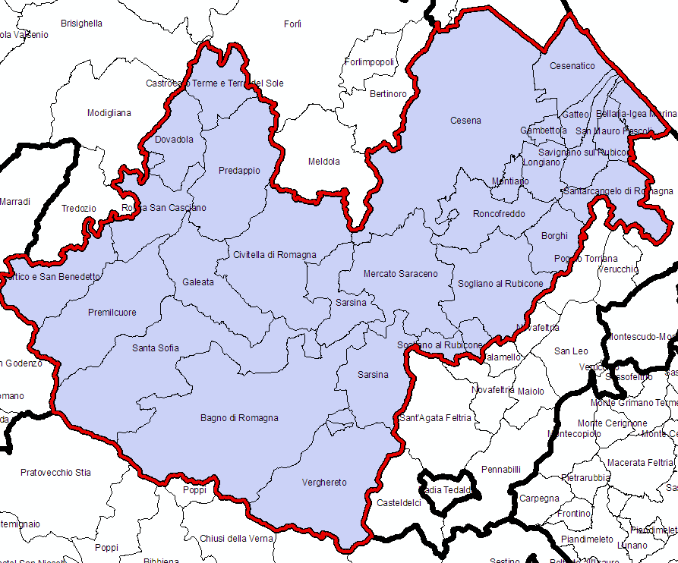
Collegio 2 - Cesena

Slide 16
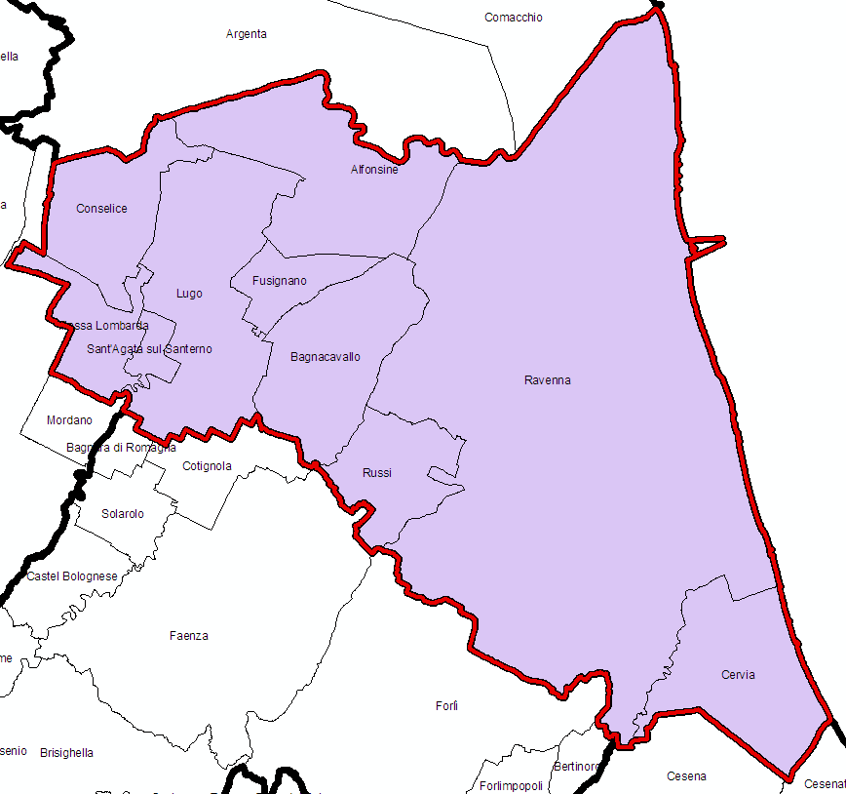
Collegio 3 - Ravenna

Slide 17
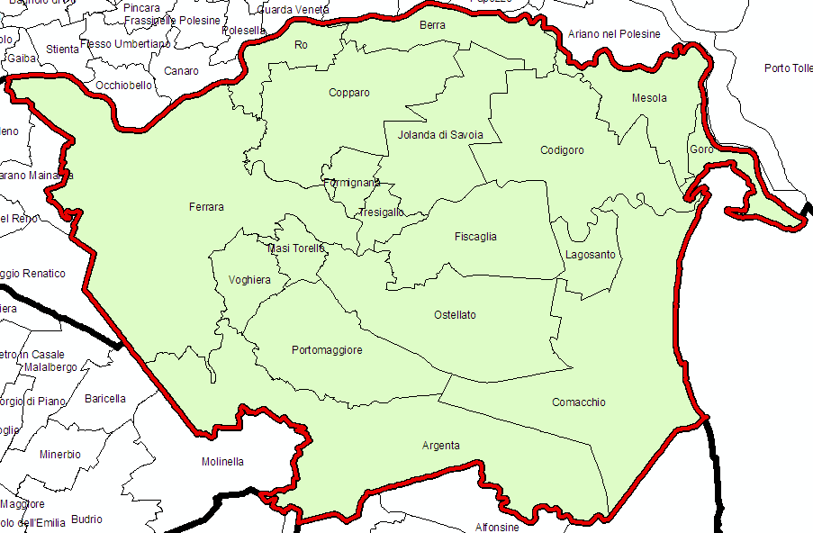
Collegio 4 - Ferrara

Slide 18
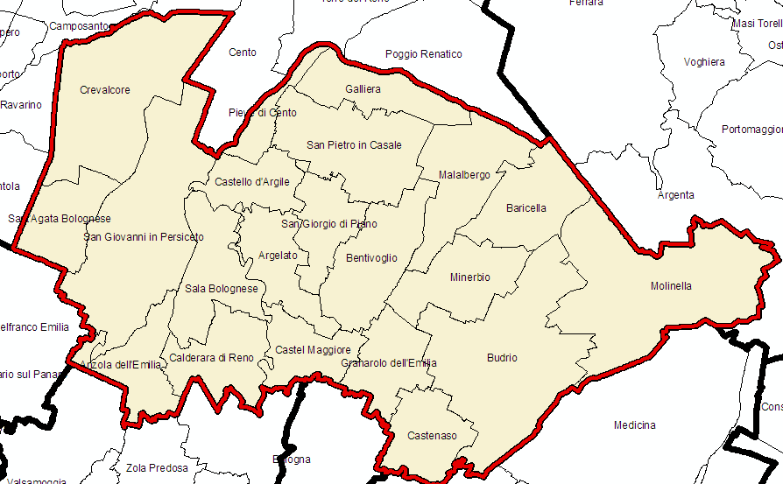
Collegio 5 – San Giovanni in Persiceto

Slide 19
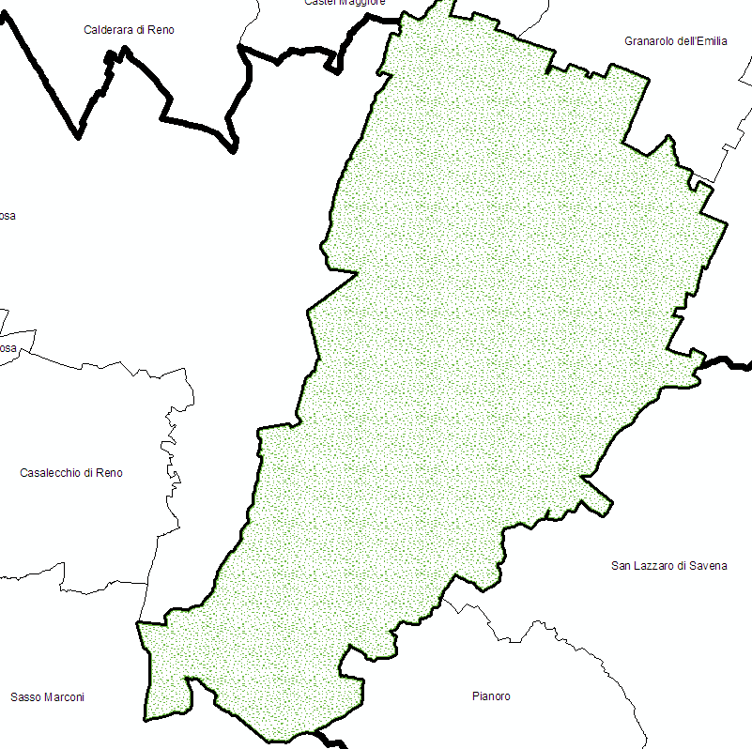
Collegio 6 – Bologna Mazzini
Bologna

Slide 20
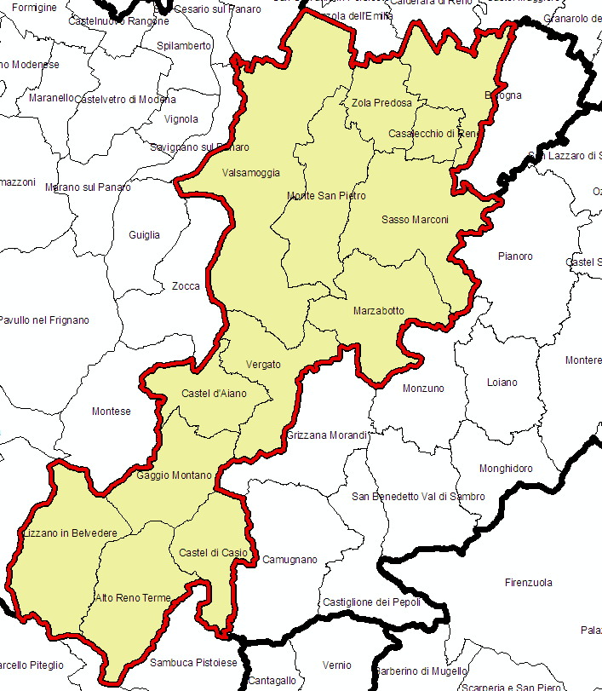
Collegio 7 – Bologna Casalecchio di Reno

Slide 21
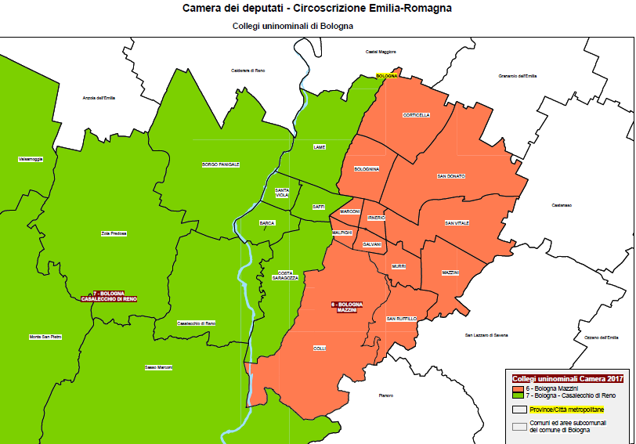
Il comune di Bologna è diviso in 2 collegi
Collegio 6- Bologna Mazzini:
Quartieri Colli, San Ruffillo, Murri, Mazzini, San Vitale, San Donato, Galvani, Malpighi, Irnerio, Marconi, Bolognina, Corticella
Collegio 7- Bologna Casalecchio di Reno:
Quartieri Lame, Santa Viola, Saffi, Barca, Costa Saragozza

Slide 22
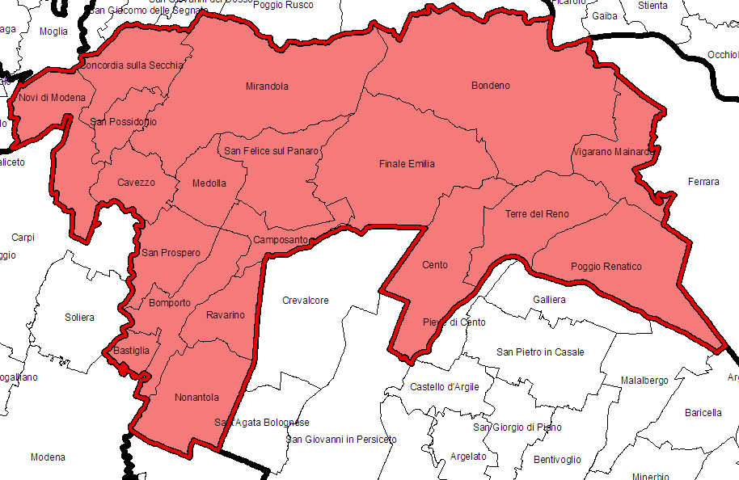
Collegio 8 - Cento

Slide 23
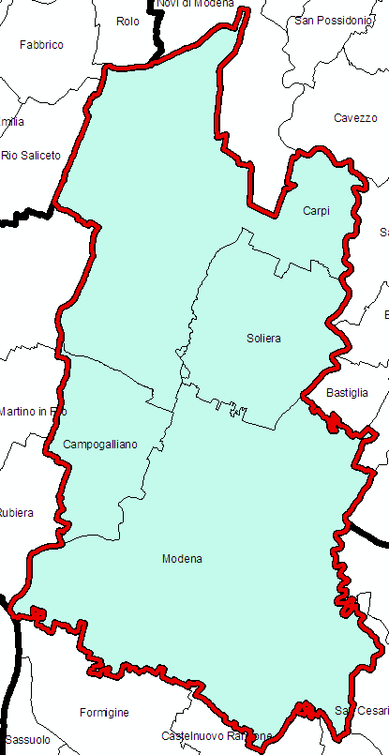
Collegio 9 - Modena

Slide 24
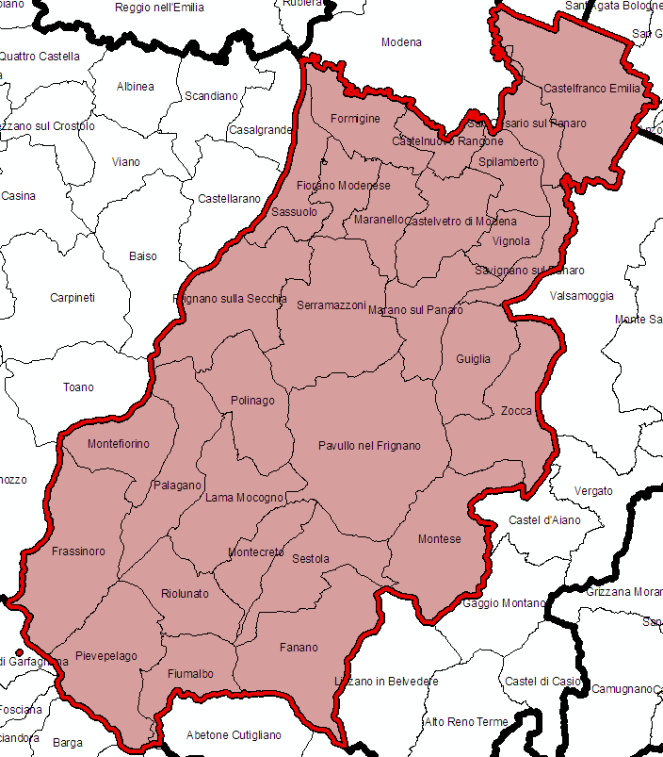
Collegio 10 - Sassuolo

Slide 25
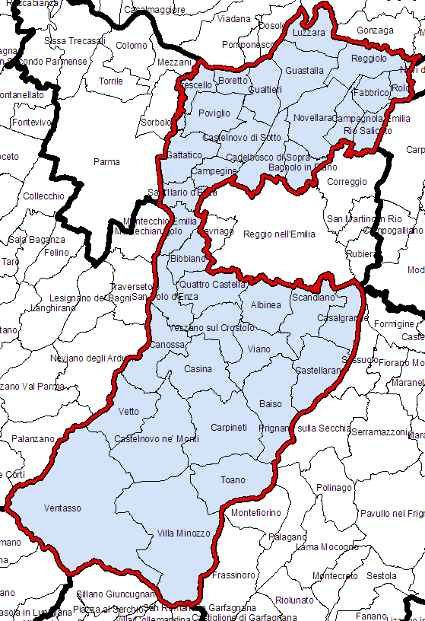
Collegio 11 - Scandiano

Slide 26
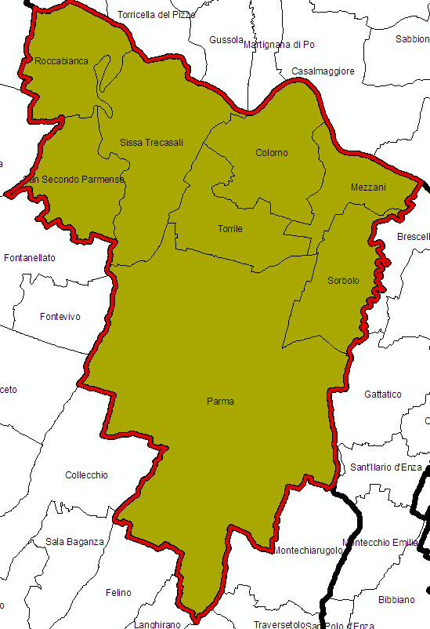
Collegio 12 - Parma

Slide 27
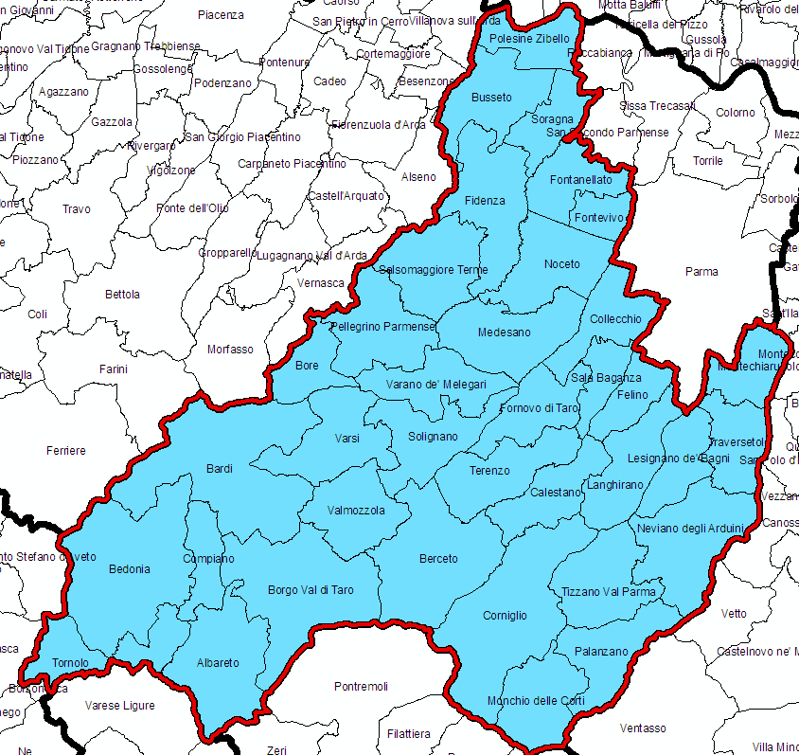
Collegio 13 - Fidenza

Slide 28
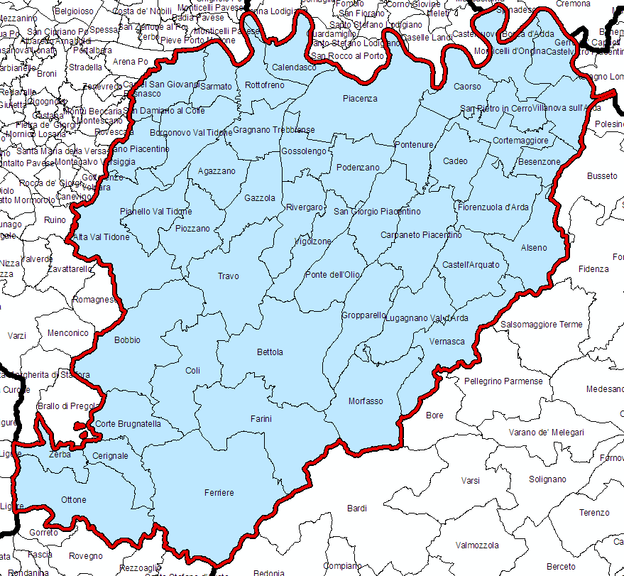
Collegio 14 - Piacenza

Slide 29
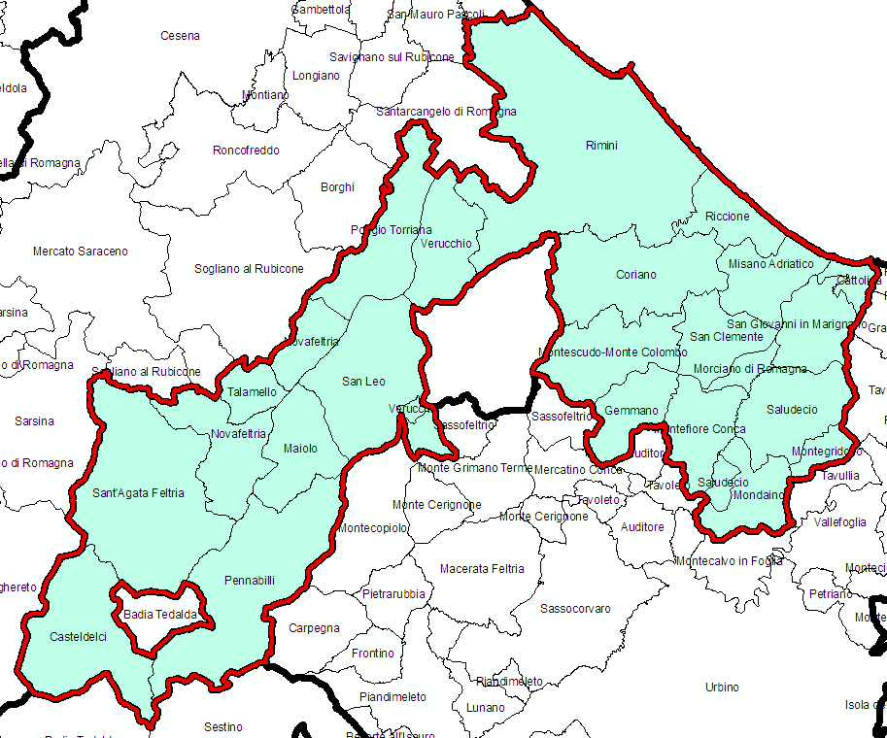
Collegio 15 - Rimini

Slide 30
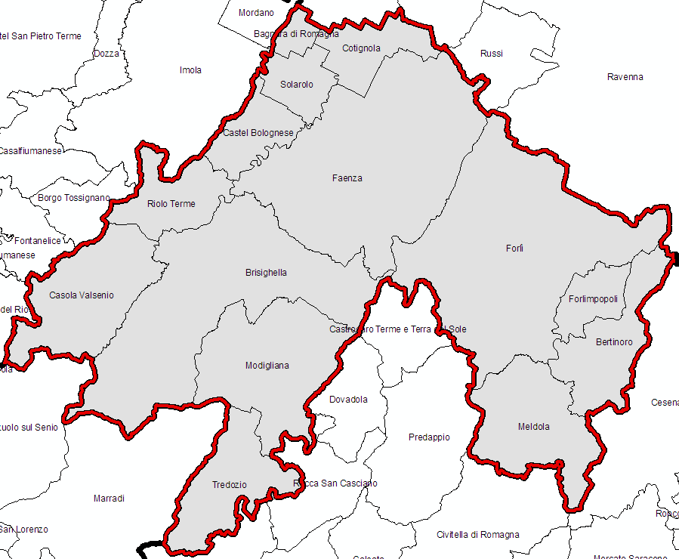
Collegio 16 - Forlì

Slide 31
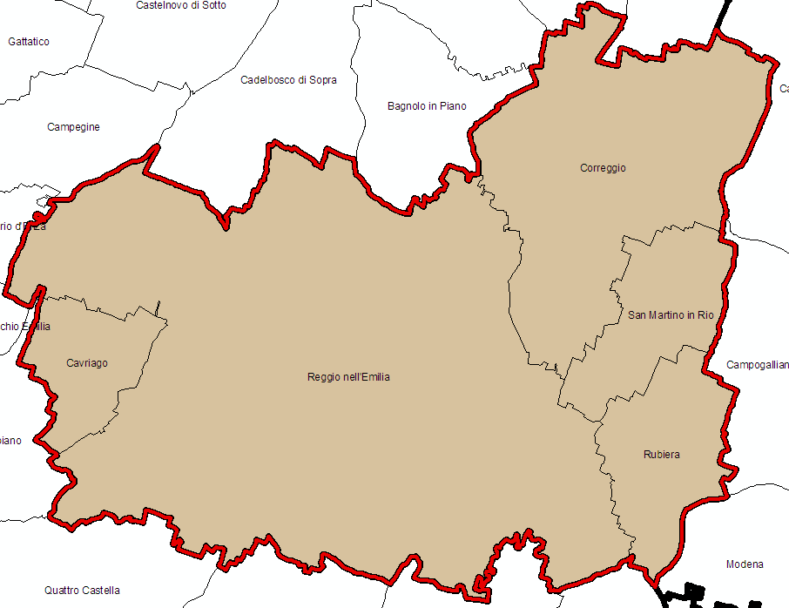
Collegio 17 – Reggio nell’Emilia

Slide 32
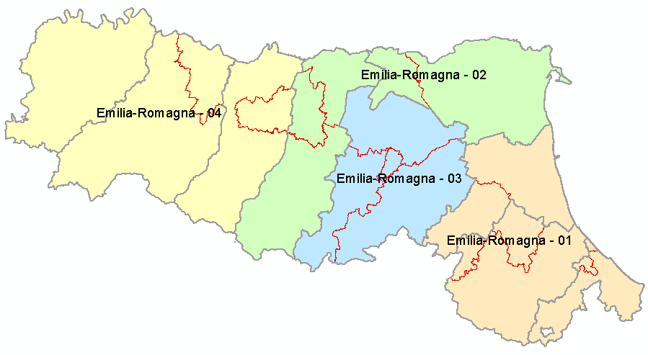
Camera
Collegi plurinominali - Circoscrizione Emilia-Romagna
28 seggi
assegnati con metodo proporzionale in 4 collegi plurinominali (aggregazione dei collegi uninominali)
Collegi uninominali
Province e città metropolitana

Slide 33
Collegi plurinominali Camera | Collegi uninominali Camera aggregati | Seggi proporzionali spettanti
Emilia-Romagna - 01 | 02 – Cesena | 7
 | 03 – Ravenna
 | 15 – Rimini
 | 16 – Forlì
Emilia-Romagna - 02 | 04 – Ferrara | 7
 | 08 – Cento
 | 09 – Modena
 | 10 – Sassuolo
Emilia-Romagna - 03 | 01 - Imola | 6
 | 05 – San Giovanni in Persiceto
 | 06- Bologna-Mazzini
 | 07 – Bologna-Casalecchio di Reno
Emilia-Romagna - 04 | 11 – Scandiano | 8
 | 12 – Parma
 | 13 – Fidenza
 | 14 – Piacenza
 | 17 – Reggio nell’Emilia

Slide 34
La rappresentanza dell’Emilia-Romagna al Senato
22
8
14
SEGGI ATTRIBUITI CON METODO PROPORZIONALE NEL 2 COLLEGI PLURINOMINALI
SEGGI TOTALI SPETTANTI ALLA CIRCOSCRIZIONE DELL’EMILIA-ROMAGNA, in base alla popolazione risultante dal censimento 2011
SEGGI ATTRIBUITI CON FORMULA MAGGIORITARIA NEGLI 8 COLLEGI UNINOMINALI

Slide 35
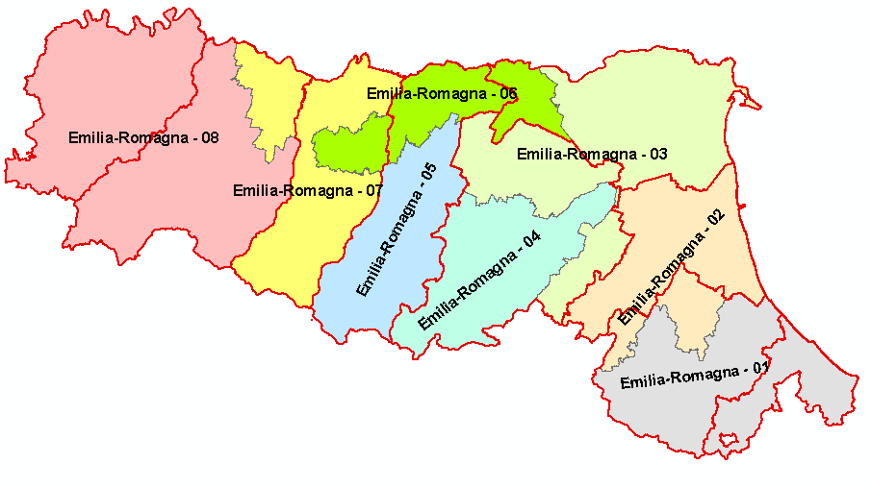
Senato
Collegi uninominali - Circoscrizione Emilia-Romagna
8 seggi
per 8 collegi uninominali:
proclamato eletto il candidato più votato
Province e città metropolitana

Slide 36
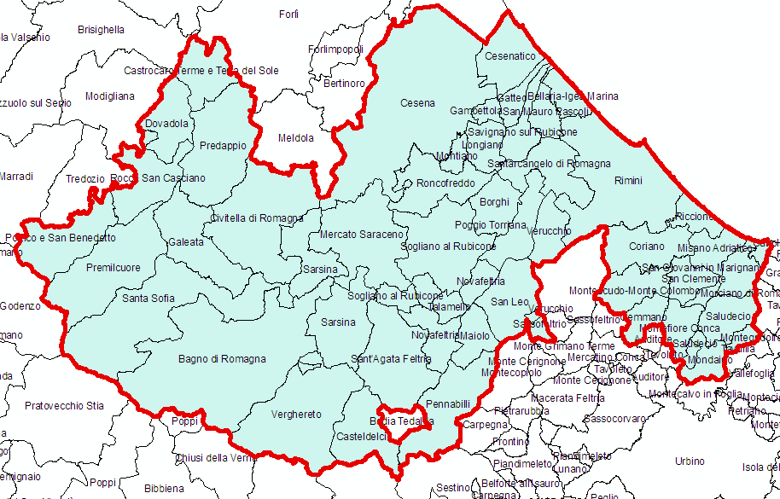
Collegio 1 - Rimini

Slide 37
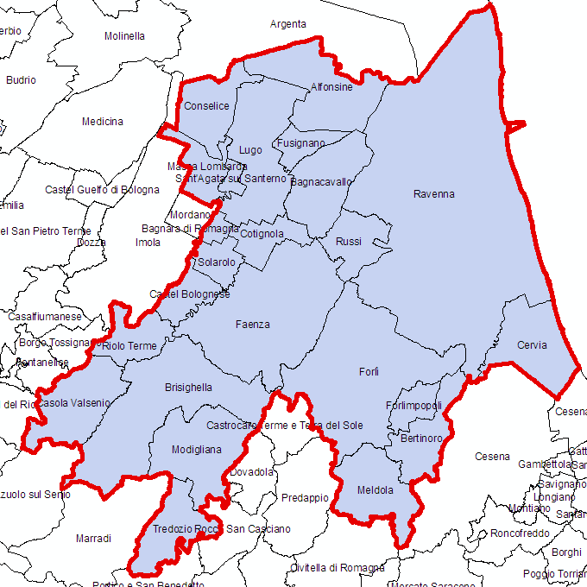
Collegio 2 - Ravenna

Slide 38
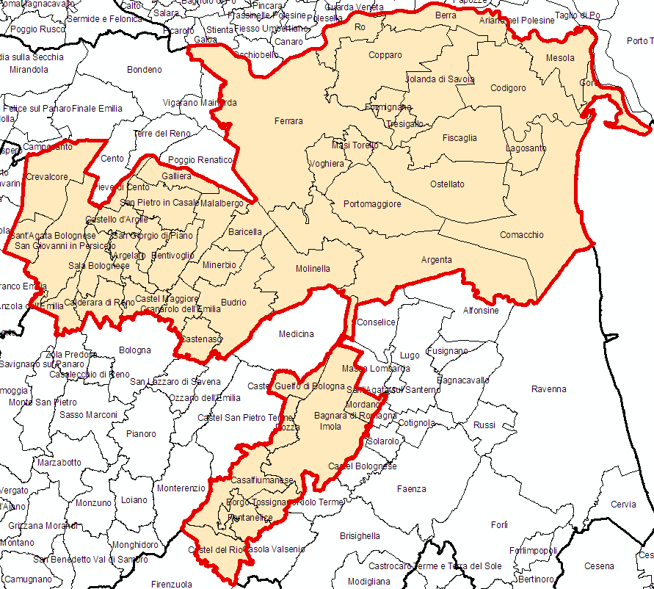
Collegio 3 - Ferrara

Slide 39
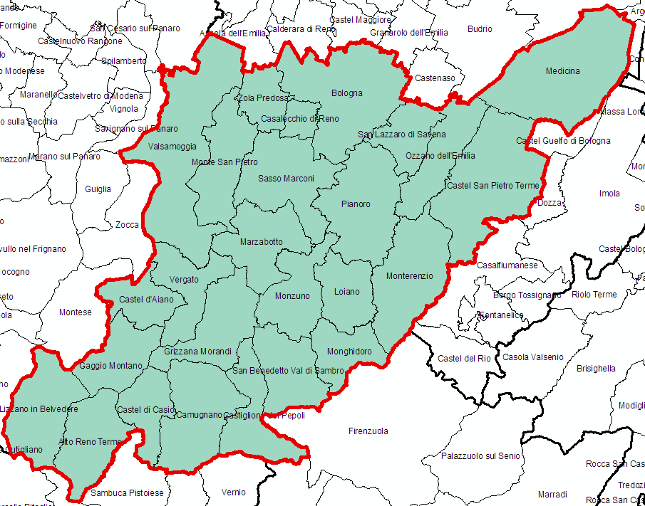
Collegio 4 - Bologna

Slide 40
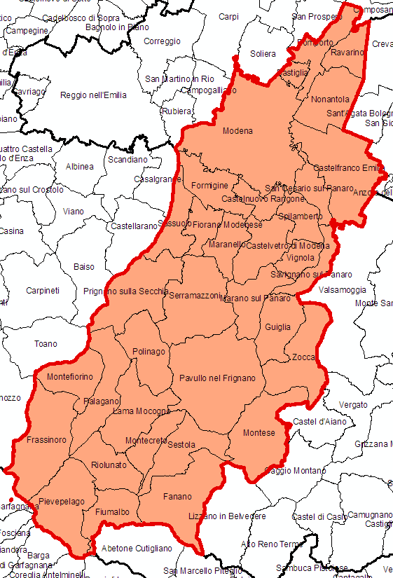
Collegio 5 – Modena

Slide 41
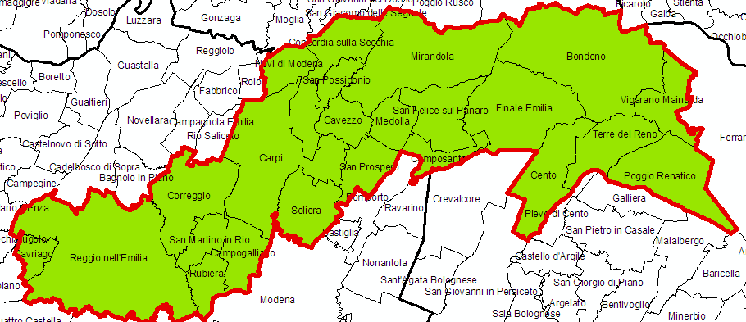
Collegio 6 – Reggio nell’Emilia

Slide 42
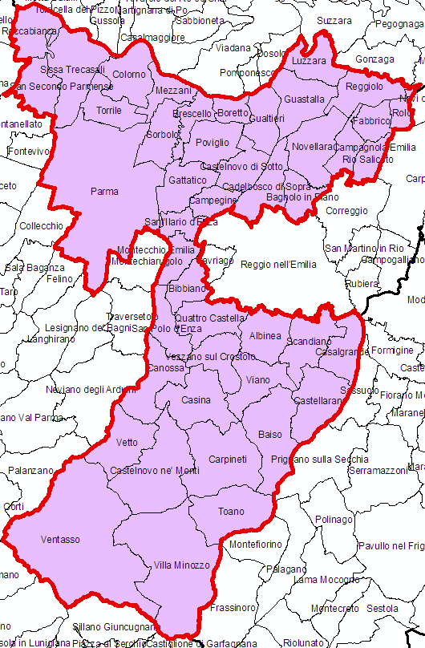
Collegio 7 – Parma

Slide 43
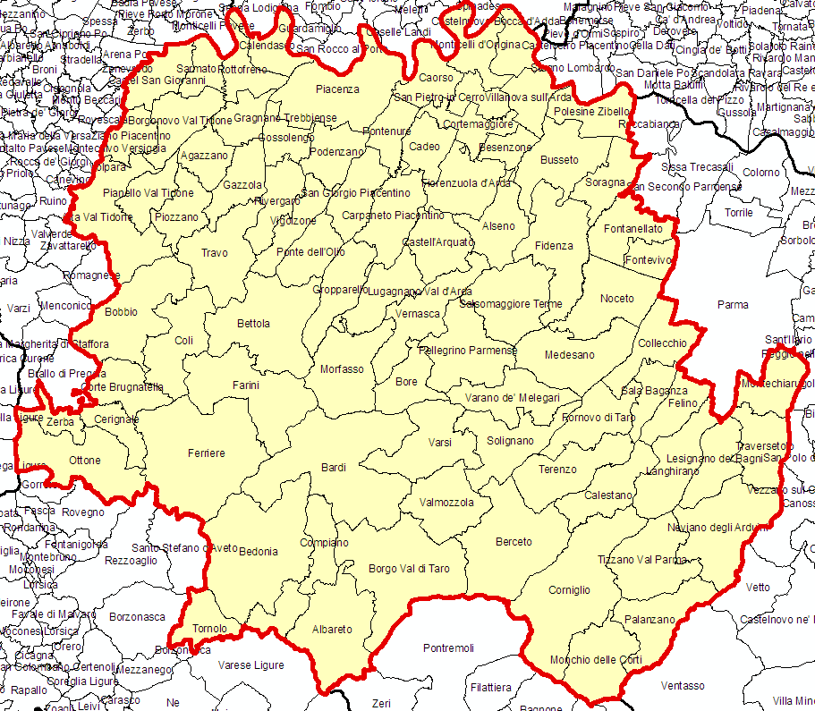
Collegio 8 - Piacenza

Slide 44
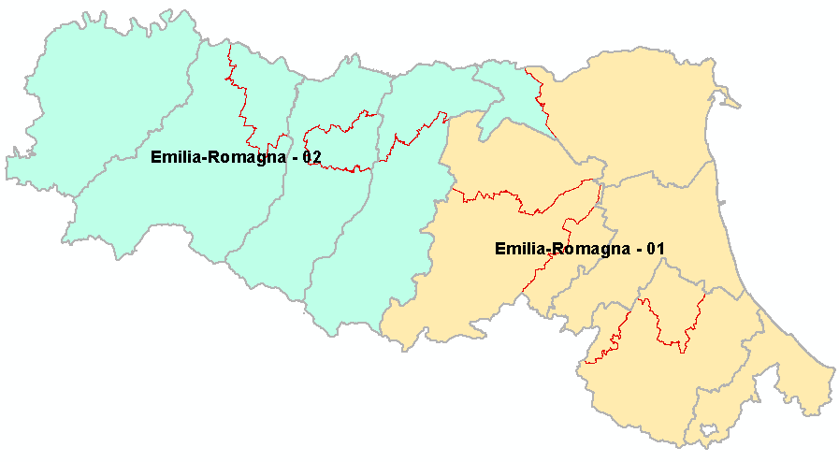
Senato
Collegi plurinominali - Circoscrizione Emilia-Romagna
14 seggi
assegnati con metodo proporzionale in 2 collegi plurinominali (aggregazione dei collegi uninominali)
Collegi uninominali
Province e città metropolitana

Slide 45
Collegi plurinominali Senato | Collegi uninominali Senato aggregati | Seggi proporzionali spettanti
Emilia-Romagna - 01 | 01 – Rimini | 8
 | 02 – Ravenna
 | 03 - Ferrara
 | 04 – Bologna
Emilia-Romagna - 02 | 05 – Modena | 6
 | 06 – Reggio nell’Emilia
 | 07 – Parma
 | 08 – Piacenza

Slide 46
Come si vota
Sistema di votazione
L’elettore RICEVERA’ due schede (una per la camera e una per il senato)
CON LA STESSA MODALITA’ DI VOTO

Slide 47
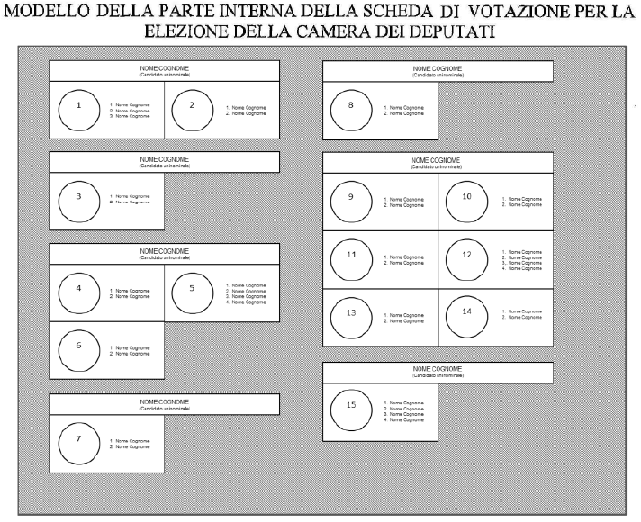
il contrassegno di ciascuna lista o, nel caso di liste collegate in coalizione, i
contrassegni di tali liste, con a fianco i nominativi dei candidati – da due a quattro - nel
collegio plurinominale
FAC-SIMILE SCHEDA ALLEGATA al D.L. n° 189
L'elettore dispone di un unico voto, da esprimere su un’unica scheda, valido sia per l'elezione del candidato del collegio uninominale, sia per il candidato del collegio plurinominale
Nome del candidato nel collegio uninominale
Contrassegno di una lista, o di più liste legate in coalizione, con a fianco i nomi – da 2 a 4 - dei candidati nel collegio plurinominale

Slide 48
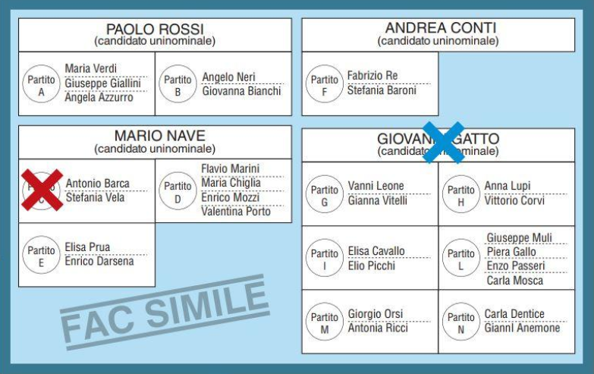
IL VOTO SI ESPRIME TRACCIANDO UN SEGNO SUL CONTRASSEGNO DELLA LISTA PRESCELTA ED E’ COSI’ ESPRESSO PER TALE LISTA E PER IL CANDIDATO UNINOMINALE AD ESSA COLLEGATO
oppure
SE E’ TRACCIATO UN SEGNO SUL NOME DEL CANDIDATO UNINOMINALE, IL VOTO E’ ESPRESSO ANCHE PER LA LISTA AD ESSO COLLEGATA E, NEL CASO DI PIU’ LISTE COLLEGATE, IL VOTO E’ RIPARTITO FRA LE LISTE DELLA COALIZIONE IN PROPORZIONE AI VOTI OTTENUTI NEL COLLEGIO

Slide 49
Esempio
Liste | Voti espressi alle liste nel collegio uninominale xy | % voto alla lista | % voto alla lista sul totale di coalizione
Partito A | 5 | 6,4 | 38,5
Partito B | 8 | 10,3 | 61,5
Partito C | 6 | 7,7 | 50,0
Partito D | 4 | 5,1 | 33,3
Partito E | 2 | 2,6 | 16,7
Partito F | 10 | 12,8 | 100,0
Partito G | 12 | 15,4 | 27,9
Partito H | 1 | 1,3 | 2,3
Partito I | 7 | 9,0 | 16,3
Partito L | 9 | 11,5 | 20,9
Partito M | 3 | 3,8 | 7,0
Partito N | 11 | 14,1 | 25,6
TOTALE DI COLLEGIO | 78 | 100,0
Se 1.000 elettori hanno espresso il loro voto per Giovanni Gatto (nome fittizio),
senza indicare nessuna lista,
i 1.000 voti verranno suddivisi proporzionalmente:
279 al partito G
23 al partito H
163 al partito I
209 al partito L
70 al partito M
256 al partito N

Slide 50
Inoltre…
se l'elettore traccia un segno sul rettangolo contenente il nome e il cognome del candidato del collegio uninominale e sul rettangolo contenente il contrassegno della lista e i nominativi dei candidati nel collegio plurinominale il voto è comunque valido sia a favore della lista sia ai fini dell'elezione del candidato nel collegio uninominale.
Se l'elettore traccia un segno sul contrassegno e un altro segno sulla lista di candidati nel collegio plurinominale della lista medesima, il voto è considerato valido a favore della lista e ai fini dell'elezione del candidato nel collegio uninominale.

Slide 51
NO!
Se l'elettore traccia un segno, comunque apposto, sul rettangolo contenente il nome e il cognome del candidato nel collegio uninominale e un segno su un rettangolo contenente il contrassegno di una lista cui il candidato non è collegato, il voto è nullo.
Resta in ogni caso fermo che ogni altro modo di espressione del voto, difforme dalle disposizioni del testo unico, ne determina la nullità nel caso in cui sia manifesta l'intenzione di annullare la scheda o di rendere riconoscibile il voto.

Slide 52
Pluricandidature
Sia alla Camera, sia al Senato, un candidato può candidarsi per la stessa lista al massimo in 5 collegi plurinominali.
La candidatura della stessa persona in più di un collegio uninominale è nulla.
Il candidato in un collegio uninominale può essere candidato anche nei collegi plurinominali, fermo restando il limite di 5.
Non può essere, infine, candidato alla Camera o al Senato il candidato nella circoscrizione Estero.
Il deputato eletto in più collegi plurinominali è proclamato nel collegio nel quale la lista cui
appartiene ha ottenuto la minore percentuale di voti validi rispetto al totale dei voti validi del
collegio.
Il deputato eletto in un collegio uninominale e in uno o più collegi plurinominali si
intende eletto nel collegio uninominale.

Slide 53
Rappresentanza di genere
Nella successione interna delle liste nei collegi plurinominali, sia della Camera sia del Senato, i candidati devono essere collocati secondo un ordine alternato di genere.
Inoltre, alla Camera è previsto che nel complesso delle candidature presentate da ogni lista o coalizione di liste nei collegi uninominali a livello nazionale, nessuno dei due generi può essere rappresentato in misura superiore al 60 per cento, con arrotondamento all'unità più prossima.
Nel complesso delle liste nei collegi plurinominali presentate da ciascuna lista a livello nazionale, nessuno dei due generi può essere rappresentato nella posizione di capolista in misura superiore al 60 per cento, con arrotondamento all'unità più prossima.
L'Ufficio centrale nazionale assicura il rispetto di tali prescrizioni.
Al Senato le medesime previsioni sono stabilite a livello regionale e spetta all'Ufficio elettorale regionale assicurare il rispetto delle norme.

Slide 54
Attribuzione dei seggi
Metodo attribuzione seggi

Slide 55
Accedono al riparto dei seggi:
le coalizioni di liste che abbiano ottenuto sul piano nazionale almeno il 10% dei voti validi espressi
le liste che abbiano ottenuto sul piano nazionale almeno il 3% dei voti validi espressi,
le liste, rappresentative di minoranze linguistiche, che abbiano conseguito almeno il 20% dei voti validi espressi o abbiano eletto almeno due candidati nei collegi uninominali in una regione ad autonomia speciale
CONCORRONO A DETERMINARE I VOTI TOTALI OTTENUTI DA UNA COALIZIONE, I VOTI ESPRESSI A FAVORE DELLE LISTE COLLEGATE CHE PUR NON AVENDO SUPERATO LO SOGLIA DI SBARRAMENTO DEL 3%, ABBIANO CONSEGUITO SUL PIANO NAZIONALE UN NUMERO DI VOTI VALIDI SUPERIORE O UGUALE ALL’1%

Slide 56
Nei collegi uninominali il seggio è assegnato al candidato che consegue il maggior numero di voti validi; in caso di parità è eletto il più giovane per età.
L'assegnazione dei seggi nei collegi plurinominali avviene con il metodo proporzionale dei quozienti interi e dei maggiori resti tra le liste e le coalizioni di liste che hanno superato le soglie di sbarramento
Camera
il riparto avviene a livello nazionale: prima tra le liste e le coalizioni di liste che hanno superato le soglie di sbarramento, quindi - per ciascuna coalizione - tra le liste sopra soglia che ne fanno parte.
Stabilito quanti seggi spettano a livello nazionale, si procede al riparto proporzionale degli stessi nelle circoscrizioni procedendo - analogamente - prima al riparto dei seggi tra liste singole e coalizioni, quindi alla ripartizione dei seggi spettanti a ciascuna coalizione tra le liste che ne fanno parte. I seggi che spettano a ciascuna lista sono quindi assegnati nei collegi plurinominali, in proporzione ai voti ottenuti dalle liste stesse nei collegi
Senato
Il riparto avviene a livello regionale: prima tra le liste e le coalizioni di liste che hanno superato le soglie di sbarramento, quindi - per ciascuna coalizione - tra le liste sopra soglia che ne fanno parte.
Stabilito quanti seggi spettano a livello regionale, si procede al riparto proporzionale nei collegi- prima tra liste singole e coalizioni, quindi alla ripartizione dei seggi spettanti a ciascuna coalizione tra le liste che ne fanno parte.

Slide 57
Sono proclamati eletti in ciascun collegio plurinominale, nei limiti dei seggi ai quali ciascuna lista ha diritto, i candidati compresi nella lista del collegio, secondo l'ordine di presentazione.
Gli articoli 84 TU Camera e 17-bis TU Senato specificano le modalità con cui si procede, sia alla Camera sia al Senato, alla proclamazione degli eletti in caso di esaurimento della lista presentata nel collegio plurinominale.

Slide 58
Per la sola Valle d'Aosta, dove è attribuito un seggio alla Camera e un seggio al Senato, sono previste disposizioni speciali per l'elezione in entrambi i rami del Parlamento: è infatti costituito un unico collegio uninominale, sia per l'elezione alla Camera sia al Senato, dove è proclamato eletto il candidato che ha ottenuto il maggior numero di voti validi.
Una diversa disciplina elettorale è prevista per la rappresentanza dei cittadini italiani residenti all'estero: sei senatori e dodici deputati eletti con metodo proporzionale in una apposita "circoscrizione Estero".
Possono votare per corrispondenza nella circoscrizione Estero anche i cittadini temporaneamente all'estero per motivi di studio, lavoro o cure mediche, gli elettori appartenenti alle Forze armate ed alle Forze di polizia, impegnati nelle missioni internazionali, come previsto dalla legge 52/2015.
NOTA BENE

Slide 59
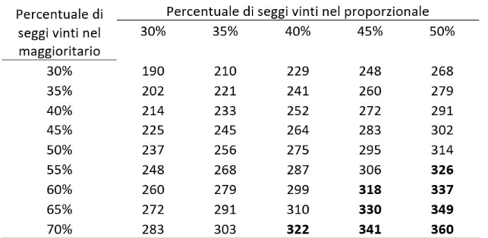
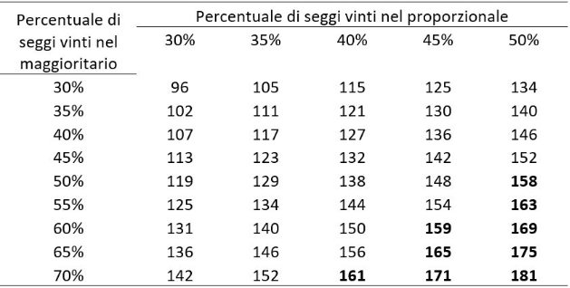
Non c’è premio di maggioranza!
Ottenere il 40% dei voti non è garanzia di governabilità
CAMERA (maggioranza 316 seggi)
SENATO (maggioranza 158 seggi)

Slide 60
http://www.regione.emilia-romagna.it/elezioni
INFORMAZIONI E NEWS IN TEMPO REALE SU:

